Slide 1

Achterhoek ambassadeurs
Achterhoek Raad 23 mei 2022

Slide 2
Opzet
Samenwerking en Evaluatie(S. Veneman)
Visie 2030 (S. Veneman)
SW&I en O&A (M. Koster)
M&B en W&V (T. Kok)
CE&E (H. Tappel)
Gezondste Regio door (R. Wilke)

Slide 3
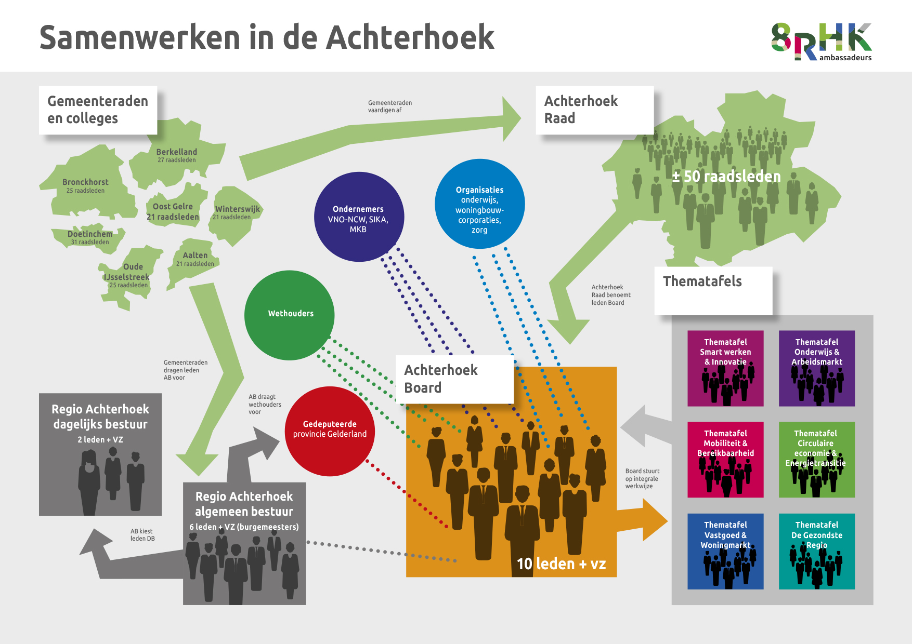

Slide 4

Conclusies evaluatie voortbouwen op een goede basis
Brede waardering voor de samenwerking en meerwaarde voor de Achterhoek
Meer betrokkenheid en goede samenwerkingscultuur
Doelen worden onderschreven, veel uitvoeringskracht en cofinanciering
Waardering van Rijk en provincie
Praktische aanbevelingen gericht op versterken inrichting, geen principiële zaken
Board heeft 17 actiepunten opgepakt
https://we.tl/t-8xS9AEMntv

Slide 5




Actualisatie Visie 2030
Aanleiding;
De wereld is veranderd
Nieuwe inzichten en cijfers (Achterhoek Monitor)
Aanscherpen doelen en indicatoren
Nieuwe ontwikkelingen;
Achterhoek SDG-regio
Opgaven Landelijk Gebied

Slide 6
Smart Werken & Innovatie
Belangrijkste Opgaven:
Verhogen arbeidsproductiviteit
Technologisch én sociaal innoveren

Slide 7
Smart Werken & Innovatie
Aanscherping in nieuwe visie 2030
De Achterhoekse innovatiekracht inzetten voor maatschappelijk uitdagingen
Cross overs tussen sectoren tot stand laten komen
Verder vergroten netwerk buiten de regio

Slide 8


Onderwijs en Arbeidsmarkt
Belangrijkste Opgaven:
Terugdringen tekort aan arbeidskrachten
Verkleinen mismatch onderwijs en arbeidsmarkt
Inclusieve arbeidsmarkt

Slide 9
Onderwijs en Arbeidsmarkt
Aanscherping in nieuwe visie 2030
Tekorten 1.500-2.000 per jaar
Binden en boeien door inzet op Leven Lang Ontwikkelen en Duurzame inzetbaarheid
Inzet op onbenut arbeidspotentieel en digitalisering
Filmpje Week van de Techniek Omroep Gelderland

Slide 10

Mobiliteit & Bereikbaarheid
Belangrijkste Opgaven:
Infrastructuur op orde en een goed doorstromend hoofdwegennet: RegioExpres, N18 en aansluiting A12
Slim en duurzaam (deel)vervoer en mobiliteitsgedrag: Deelmodaliteiten, De Achterhoek Deelvervoer Coöperatie en de GAON-app
Fijnmazig (Fiets)netwerk: Snelle Fietsverbindingen

Slide 11
Mobiliteit & Bereikbaarheid
Aanscherping in nieuwe visie 2030
Focus op inclusieve en duurzame initiatieven
Meer aandacht voor het stimuleren van gedragsverandering naar thuis-/hybride werken
Meer benadrukken van onze unieke GAON-app (MaaS)
Verbetering van doelen en indicatoren zodat deze gemakkelijker en beter te monitoren zijn
https://youtu.be/Ne6aTIEtKss

Slide 12
Wonen & Vastgoed
Belangrijkste Opgaven:
Passende woningen in voldoende mate
Toekomstbestendig maken bestaande woningvoorraad
Transformatie/benutten (leegstaand) vastgoed
Bouw- en verbouwinnovatie

Slide 13
Wonen & Vastgoed
Aanscherping in nieuwe visie 2030
(o.v.b. uitkomsten nieuwe regionale woonagenda):
Aanpak van zowel nieuwbouw als bestaande voorraad verbreden naar meer circulair, biobased, klimaatgericht en natuurinclusief bouwen
Adaptieve programmering en op korte termijn versnelling van de woningbouw-productie (ook met oog op aantrekken arbeidskrachten)
Verdieping thema wonen en zorg/gezondheid
Slim koppelen van wonen aan andere gebiedsopgaven

Slide 14
Circulaire Economie & Energietransitie
Belangrijkste Opgaven:
Energieneutrale Achterhoek
Circulaire landbouw en duurzame voedselsystemen
Hernieuwbare grondstoffen in bouw & infra
Voor alle thema’s geldt: reductie van emissies naar
het milieu en toename van de biodiversiteit

Slide 15
Circulaire Economie & Energietransitie
Aanscherping in nieuwe visie 2030
Verduurzaming van de economie en onze manier van leven
Ontwikkelen en sluiten van kringlopen
Versnellen van duurzame innovaties, van projecten naar regiobrede toepassing
https://vimeo.com/649108910

Slide 16

Gezondste Regio
Belangrijkste Opgaven:
Preventie: gezonde inwoners en eigen regie
Toegankelijke, goede en betaalbare zorg: Achterhoek Gezond

Slide 17
Gezondste Regio
Aanscherping in nieuwe visie 2030
Meer gezondheid gaat niet alleen over zorg maar juist ook over werk, meedoen, onderwijs, wonen en leefomgeving.
Vanuit deze samenhang werken aan meer gezonde en gelukkige inwoners: Achterhoek Gezond

